Slide 1
Niveau 2 · Deel 12
Domain-Driven Design — deel 12
Core domain versus supporting versus generic: strategisch prioriteren — Niveau 2: professional · Programma Mutatieplatform

Slide 2
Waar we vandaan komen
Deel 11: vijf kandidaat-bounded-contexts.
Nog geen antwoord op: waar gaat de schaarse capaciteit naartoe?

Slide 3
"Genoeg budget voor misschien anderhalve context.
Niet voor vijf."
— Iris Tanghe

Slide 4
Drie reacties, drie soorten argumenten
Otto: waar zit het meeste werk.
Vera: waar onderscheiden we ons.
Karsten: waar zitten we vast aan iets dat niemand meer aanraakt.

Slide 5
"Ik hoor drie soorten argumenten door elkaar.
Dat zijn niet dezelfde vraag."
— Foppe Sijbesma

Slide 6
Wat dit deel oplevert
Kerndomein, ondersteunend, generiek — op landschapschaal
Waarom de indeling niet universeel is
De kerndomeinkeuze
Twee foutrichtingen herkennen

Slide 7
Kerndomein
Waar de organisatie zich onderscheidt.
Waar een beter model direct voordeel oplevert.
Eigen investering, want niemand anders doet het passend.

Slide 8
Ondersteunend domein
Onmisbaar. Vaak complex.
Niet de plek waar de schaarste als eerste naartoe gaat.

Slide 9
Generiek domein
Een probleem dat vrijwel iedere organisatie deelt.
Inkopen, hergebruiken, centraliseren — niet zelf heruitvinden.

Slide 10
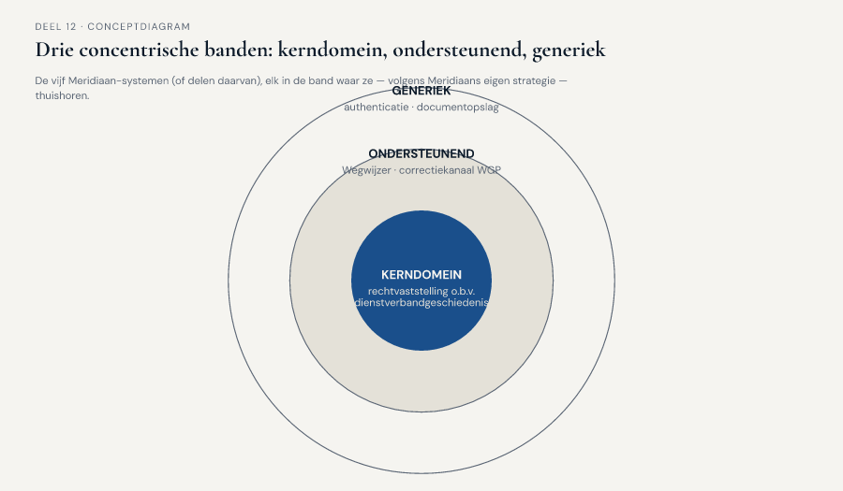
Figuur 12-1
Drie concentrische banden, de vijf Meridiaan-systemen elk in hun band

Slide 11
Niet universeel
Zelfde systeem, andere organisatie, andere strategie —
andere classificatie.
De indeling volgt uit strategie, niet uit techniek.

Slide 12
Complexiteit ≠ onderscheidend vermogen
Authenticatie kan technisch lastig zijn en toch generiek blijven.
Een klein, eenvoudig stuk model kan toch het kerndomein zijn.

Slide 13
Twee foutrichtingen
Onderinvesteren in het kerndomein.
Overinvesteren in een generiek domein.

Slide 14
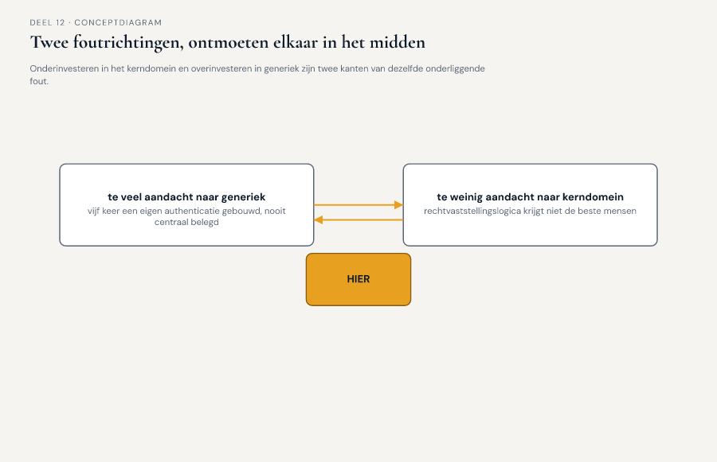
Figuur 12-2
Twee pijlen die elkaar ontmoeten bij het onderwerp van dit deel

Slide 15
"Een eigen inlogmodule, gebouwd tijdens WGP 2.0,
waar niemand meer aan durft te komen.
Dat is geen kerndomein."
— Karsten Rooijakker

Slide 16
De werkvorm van dit deel
De kerndomeinkeuze
Een investeringsvolgorde voor kandidaat-bounded-contexts,
zichtbaar en verdedigbaar gemaakt.

Slide 17
Vier stappen
1. Waarin zou de organisatie zich onderscheiden?
2. Heeft iemand anders dit al beter opgelost?
3. Risico en impact apart wegen
4. Categorie + investeringsadvies

Slide 18
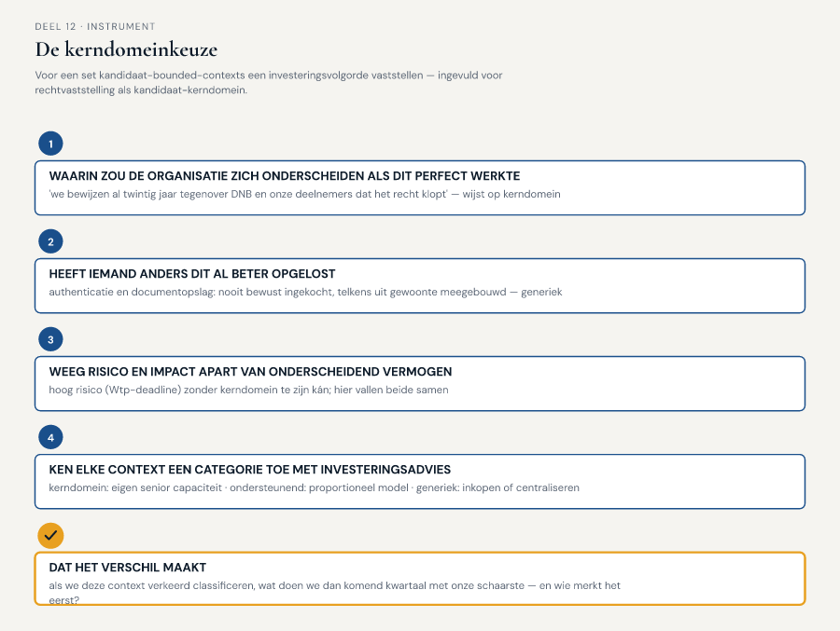
Figuur 12-3
Het invulblad, met één kandidaat-context uit het Meridiaan-landschap als voorbeeld

Slide 19
Veld 5: het veld dat het verschil maakt
Als we deze context verkeerd classificeren,
wat doen we dan komend kwartaal met onze schaarste —
en wie merkt het als eerste?

Slide 20
Terug naar de casus
"Het Mutatieplatform" is te grof.
Twee delen, twee heel andere antwoorden op stap 1.

Slide 21
Het kerndomein
Rechtvaststelling op basis van mutatiegeschiedenis.
Verspreid over KERN, Mutatieplatform, Nabestaandenloket.
Niet één systeem — één samenhangend stuk model.

Slide 22
"Betekent dat dat ik capaciteit uit drie teams
tegelijk moet vrijmaken, in plaats van
één team te versterken?"
— Iris Tanghe

Slide 23
Wat nog open staat
We weten nu wélk deel het zwaarst weegt.
We weten nog niet hóe de drie delen zich tot elkaar verhouden.

Slide 24
Volgende keer
Deel 13 — context mapping I:
partnership, shared kernel, customer/supplier.

